Slide 1
Android Widget Programming
Alexius Hendra Gunawan,M.Kom

Slide 2
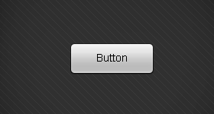
Button
<Button
android:id="@+id/widget32"
android:layout_width="wrap_content"
android:layout_height="wrap_content"
android:text="Button"
android:layout_x="120dp"
android:layout_y="145dp" />

Slide 3
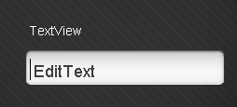
EditText & TextView
<EditText
android:id="@+id/widget33"
android:layout_width="wrap_content"
android:layout_height="wrap_content"
android:text="EditText"
android:textSize="18sp"
android:layout_x="121dp"
android:layout_y="182dp" />
<TextView
android:id="@+id/widget34"
android:layout_width="wrap_content"
android:layout_height="wrap_content"
android:text="TextView"
android:layout_x="121dp"
android:layout_y="157dp" />

Slide 4
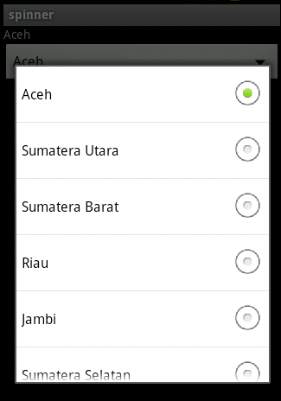
Spinner
<Spinner
android:id="@+id/widget35"
android:layout_width="wrap_content"
android:layout_height="wrap_content"
android:layout_x="103dp"
android:layout_y="111dp" />

Slide 5
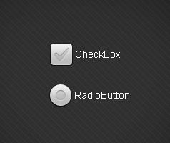
CheckBox & Radio
<CheckBox
android:id="@+id/widget36"
android:layout_width="wrap_content"
android:layout_height="wrap_content"
android:text="CheckBox"
android:layout_x="126dp"
android:layout_y="83dp" />
<RadioButton
android:id="@+id/widget37"
android:layout_width="wrap_content"
android:layout_height="wrap_content"
android:text="RadioButton"
android:layout_x="131dp"
android:layout_y="160dp" />

Slide 6
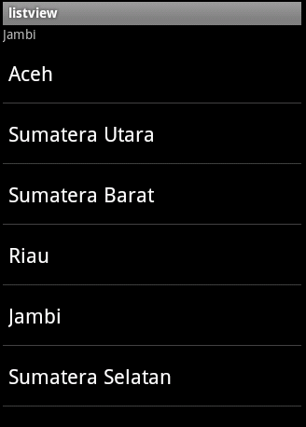
List View
<ListView
android:id="@+id/widget38"
android:layout_width="wrap_content"
android:layout_height="wrap_content"
android:layout_x="172dp"
android:layout_y="191dp" />

Slide 7
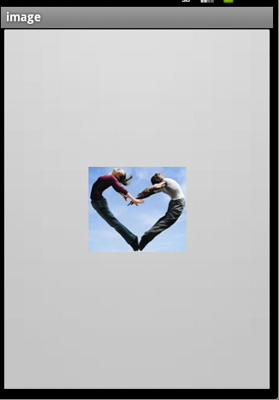
Image
<ImageView
android:id="@+id/widget39"
android:layout_width="wrap_content"
android:layout_height="wrap_content"
android:layout_x="166dp"
android:layout_y="103dp" />

Slide 8
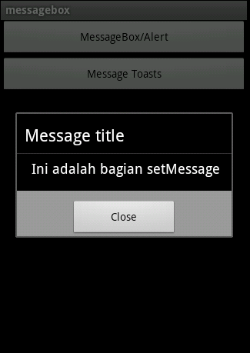
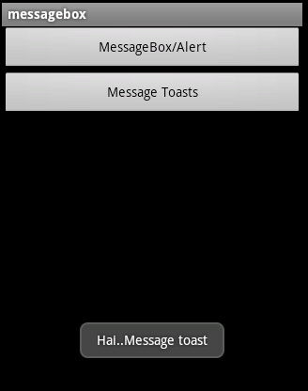
Alert & Toast
Alert Toast

Slide 9
Latihan
1. buat form seperti dibawah ini

